Slide 2

倒 立 摆
假定车身质量集中于一点
车轮
向前加速
向后加速
正常的摆
车身前倾，车轮向前加速
车身后倾，车轮向后加速

Slide 3




串 级 P I D
设定转速
实际转速
$$ω_{ref}$$
$$ω$$
PID
电机
模型
进一步的
通过控制轮胎转速
让车体保持平衡（θ=0）
-
编码器(传感器)
$$θ$$
单级PID
$$ω$$
用于控制轮胎的转速

Slide 4
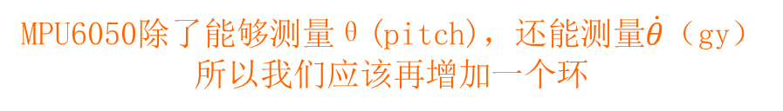






串 级 P I D
电机调速控制系统
$$θ_{ref}$$
$$ω_{ref}$$
$$ω$$
$$θ$$
PID
PID
电机
模型
车身模型
-
-
MPU6050（传感器）
$$θ$$
内环用来控制轮胎转速ω
外环用来控制车身姿态θ
$$ω$$
MPU6050除了能够测量θ(pitch)，还能测量$\dot{θ}$（gy）
所以我们应该再增加一个环

Slide 5







串 级 P I D
$$θ_{ref}$$
$${\dot{θ}}_{ref}$$
$$ω_{ref}$$
$$ω$$
$$\dot{θ}$$
$$θ$$
PID
PID
PID
电机
模型
车身模型
$$\frac{1}{s}$$
-
-
-
电机环 - 轮胎转速ω
角速度环 - 姿态角变化的速度$\dot{θ}$
角度环 - 姿态角θ

Slide 6
串级PID的参数整定方法
$$θ_{ref}$$
$${\dot{θ}}_{ref}$$
$$ω_{ref}$$
$$ω$$
$$\dot{θ}$$
$$θ$$
PID
PID
PID
电机
模型
车身模型
$$\frac{1}{s}$$
-
-
-
从内向外逐级整定
1. 通过波特图整定PID参数
2. 计算闭环响应函数

Slide 7










串级PID的参数整定方法
1.整定电机环的PID参数，并计算闭环响应函数
$$θ_{ref}$$
$${\dot{θ}}_{ref}$$
$$ω_{ref}$$
$$ω$$
$$\dot{θ}$$
$$θ$$
PID
PID
PID
电机
模型
车身模型
$$\frac{1}{s}$$
-
-
-
$$θ_{ref}$$
$${\dot{θ}}_{ref}$$
$$ω_{ref}$$
$$ω$$
$$\dot{θ}$$
$$θ$$
PID
PID
电机
闭环
车身模型
$$\frac{1}{s}$$
-
-

Slide 8





串级PID的参数整定方法
2.整定角速度环的PID参数，并计算闭环响应函数
$$θ_{ref}$$
$${\dot{θ}}_{ref}$$
$$ω_{ref}$$
$$ω$$
$$\dot{θ}$$
$$θ$$
PID
PID
电机
闭环
车身模型
$$\frac{1}{s}$$
-
-
$$θ_{ref}$$
$${\dot{θ}}_{ref}$$
$$\dot{θ}$$
$$θ$$
PID
角速度环
$$\frac{1}{s}$$
-

Slide 9


串级PID的参数整定方法
3.整定角度环的PID参数
$$θ_{ref}$$
$${\dot{θ}}_{ref}$$
$$\dot{θ}$$
$$θ$$
PID
角速度环
$$\frac{1}{s}$$
-

